Slide 1
Lekcija 6 – Izuzeci
Pregled
1.1 Motivacija
1.2 Mehanizam obrade izuzetaka
1.3 Definicija hendlera
1.4 Izazivanje izuzetka
1.5 Prihvatanje izuzetka
1.6 Specifikacija izuzetaka funkije
1.7 Neprihvaćeni izuzeci
1.8 Neočekivani izuzeci
1.9 Standardni izuzeci

Slide 2
Ciljevi lekcije
U ovoj lekciji:
  Upoznavanje sa mehanizmom obrade izuzetaka
  Izazivanje i prihvatanje izuzetaka
  Prenos informacije o izuzetku
  Neprihvaćen i neočekivani izuzeci
  Standardni izuzeci

Slide 3
1.1 Motivacija
Obrada grešaka, tj. izuzetnih situacija u programiranju ima veliki značaj
Programi obično sadrže značajnu količinu koda koja obrađuje situacije koje nijesu dio osnovnog zadatka programa
  Nemogućnost otvaranja datoteke
  Neuspješna alokacija memorije
Funkcije mogu završiti rad neupješno iz razloga koji nijesu pod direktnim uticajem programera
  Nepostojanje datotoke
  Nedovoljno slobodne memorije

Slide 4
1.1 Motivacija
Funkcija koje je okončala rad neuspješno mora informaciju o tome proslijediti funkciji koja ju je pozvala
  Pozivajuća funkcija razrešava nepredviđenu situaciju ili informaciju dalje prosljeđuje nadređenoj funkciji
Ako jezik nema odgorajuću podršku za obradu izuzetaka informacije se moraju prenositi kao parametri funkcija, ili kao povratne vrijednosti
Ovakav pristup ima brojne mane koje utiču na razumljivost programa
  Funkcije su opterećene dodatnim argumentima čime se smanjuje čitljivost programa

Slide 5

1.1 Motivacija
  Programi sadrže veliki broj if naredbi za provjeru statusa
    Migracija u desno
  if (f1()) { // status==OK
if ((f2()) { // status==OK
if ((f3()) { // status==OK
} else {
}
} else {
}
} else
{
}
  U lancu poziva funkcija kada grešku treba propagirati prema višem nivou svaka funkcija iz lanca mora da sadrži odgovarajući kod

Slide 6
1.1 Motivacija
Treba uvesti mehanizam koji omogućava
  Prenos informacije o nepredviđenim situacijama nezavisno od argumenata ili povratne vrijednosti funkcije
  Opisivanje izuzetaka korisničkim tipovima
  Jasno razdvajanje programskog koda koji se odnosi na glavni zadatak programa i programskog koda za obradu izuzetaka
    Osnovni tok programa rasterećuje se provjera statusa
    Obrada nekog izuzetka se vrši na jednom mjestu
    Na pojavu izuzetke automatski se prelazi na dio koda za obradu
Mehanizam obrade izuzetaka u jeziku C++ podržava ove zahtjeve

Slide 7
1.2 Mehanizam obrade izuzetaka
Omogućava prenos kontrole toka programa sa mjesta na kojem dolazi do izuzetka do mjesta gdje se taj izuzetak može obraditi
  Mjesto obrade nije poznato u trenutku pojave izuzetka
Postavljanje i obrada izuzetaka
  Na mjestu gdje je izuzetak nastao treba postaviti izuzetak
    Izuzetak se postavlja naredbom throw
    Na tom mjestu se prekida tok izvršavanja programa
  Obrada se nastavlja u posebnoj rutini (hendleru)
    Mjesto obrade nije poznato u trenutku postavljanja izuzetka
  Izuzetak može biti objekat klase (ili nekog drugog tipa)
  koji se dostavlja hendleru kao argument
  Za svaki tip izuzetka se definiše zaseban hendler

Slide 8
1.2 Mehanizam obrade izuzetaka
Obrada izuzetaka je vezana za blok u kojem se predviđa da se mogu pojaviti izuzetne situacije
  Taj blok se navodi iza ključne riječi try
Iza ovog bloka slijedi proizvoljan broj catch iskaza
Svaki catch izraz predstavlja jedan hendler
Iza riječi catch u zagradama se navodi deklaracija formalnog argumenta bloka za obradu izuzetka
  Argument predstavlja objekat koji se prihvata kada se generiše izuzetak
  Ako je navedeno (...) onda je to univerzalni hendler
Iza zagrada slijed blok koji predstavlja programski kod za obradu izuzetka

Slide 9
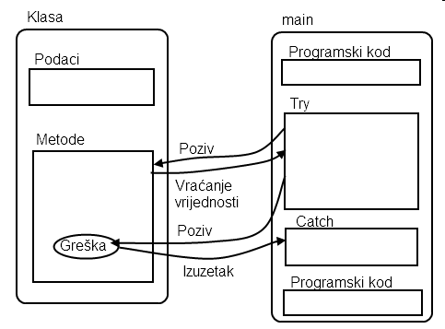
1.2 Mehanizam obrade izuzetaka

Slide 10
1.2 Mehanizam obrade izuzetaka
class Array
{
private:
int* a;
int n;
public:
Array(int n) : n(n) {a = new int[n];};
~Array(){delete a;};
int& operator[](int i)
{
if ( i < 0 || i >= n)
throw;
return a[i];
};
};

Slide 11

1.2 Mehanizam obrade izuzetaka
int main()
{
Array a(2);
try
{
a[0] = 1;
cout << "a[0]=" << a[0] << endl;
a[1] = 1;
cout << "a[1]=" << a[1] << endl;
a[2] = 2;
cout << "a[2]=" << a[2] << endl;
}
catch(...)
{
cout << "Izuzetak " << endl;
}
cout << "Kraj " << endl;
}

Slide 12
1.3 Definicija hendlera
Definicija hendlera liči na definiciju funkcije sa tačno jednim argumentom
Kaže se da je hendler tipa T ako je njegov argument tipa T
Hendler tipa T obrađuje izuzetke tipa E ako
  T i E isti tipovi
  Klasa T je osnovna klasa klase E
  T i E su pokazivači koji se mogu konvertovati
Iz liste hendlera bira se onaj koji odgovara tipu izuzetka
  Ako odgovara više bira se onaj po redosljedu pojavljivanja

Slide 13
1.4 Izazivanje izuzetka
Vrši se naredbom throw izraz;
Izraz svojim tipom određuje koji hendler će biti pozvan
Vrijednosti izraza se prenosi handleru kao argument
Tok programa se nastavlja na mjestu koje taj izuzetak može obraditi
  U pitanju je catch izkaz sa odgovarajućim tipom formalnog argumenta koji pripada najbližem try blok koji je započet, a nije završen

Slide 14
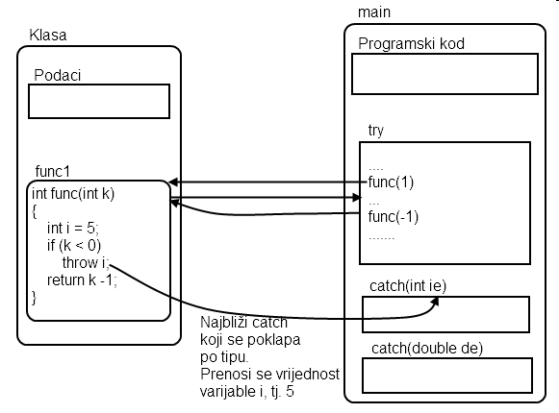
1.4 Izazivanje izuzetka

Slide 15
1.4 Izazivanje izuzetka
class Array
{
private:
int* a;
int n;
public:
Array(int n) : n(n) {a = new int[n];};
~Array(){delete a;};
int& operator[](int i)
{
try
{
if ( i < 0 || i >= n) throw 1;
return a[i];
}
catch(int i)
{
cout << "Izuzetak Array" << endl;
return a[0];
}
};
};

Slide 16
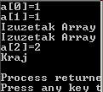
1.4 Izazivanje izuzetka
int main()
{
Array a(2);
try
{
a[0] = 1;
cout << "a[0]=" << a[0] << endl;
a[1] = 1;
cout << "a[1]=" << a[1] << endl;
a[2] = 2;
cout << "a[2]=" << a[2] << endl;
}
catch(int i)
{
cout << "Izuzetak main " << endl;
}
cout << "Kraj " << endl;
}

Slide 17
1.4 Izazivanje izuzetka
class Array
{
private:
int* a;
int n;
public:
Array(int n) : n(n) {a = new int[n];};
~Array(){delete a;};
int& operator[](int i)
{
if ( i < 0 || i >= n ) throw -1;
return a[i];
};
};

Slide 18

1.4 Izazivanje izuzetka
int main()
{
Array a(2);
try
{
a[0] = 1;
cout << "a[0]=" << a[0] << endl;
a[1] = 1;
cout << "a[1]=" << a[1] << endl;
a[2] = 2;
cout << "a[2]=" << a[2] << endl;
}
catch(int i)
{
cout << "Izuzetak main " << i << endl;
}
cout << "Kraj " << endl;
}

Slide 19
1.4 Izazivanje izuzetka
class UnderflowIndex
{public: int i;
UnderflowIndex(int i) : i(i){};};
class OverflowIndex
{public: int i;
OverflowIndex(int i) : i(i){};};
class Array
{
private:
int* a;
int n;
public:
Array(int n) : n(n) {a = new int[n];};
~Array(){delete a;};
int& operator[](int i)
{
if ( i < 0 ) throw UnderflowIndex(i);
if ( i >= n ) throw OverflowIndex(i);
return a[i];
};
};

Slide 20

1.4 Izazivanje izuzetka
int main()
{
Array a(2);
try
{
a[0] = 1;
cout << "a[0]=" << a[0] << endl;
a[1] = 1;
cout << "a[1]=" << a[1] << endl;
a[2] = 2;
cout << "a[2]=" << a[2] << endl;
}
catch(UnderflowIndex uie)
{
cout << "Ispod donje granice " << uie.i << endl;
}
catch(OverflowIndex uie)
{
cout << "Iznad gornje granice " << uie.i << endl;
}
cout << "Kraj " << endl;
}

Slide 21

1.4 Izazivanje izuzetka
int main()
{
Array a(2);
try
{
a[0] = 1;
cout << "a[0]=" << a[0] << endl;
a[1] = 1;
cout << "a[1]=" << a[1] << endl;
a[-1] = 2;
cout << "a[-1]=" << a[-1] << endl;
}
catch(UnderflowIndex uie)
{
cout << "Ispod donje granice " << uie.i << endl;
}
catch(OverflowIndex uie)
{
cout << "Iznad gornje granice " << uie.i << endl;
}
cout << "Kraj " << endl;
}

Slide 22
1.5 Prihvatanje izuzetaka
Na mjestu izazivanja izuzetka formira se privremeni objekat sa vrijednošću izraza
Predaja kontrole hendleru podrazumijeva
definitivno napuštanje bloka u kojem se dogodio izuzetak
  Napuštanje bloka podrazumijeva uništavanje svih lokalnih objekata u tom bloku i ugnježdenim blokovima
  Objekat koji se pojavi kao operand naredbe throw uništava se prvi, ali se zato prethodno kopira u privremeni
  Privremeni objekat će se uništiti tek po napuštanju tijela hendlera
Prilikom navođenja hendlera treba se držati sljedećih pravila:
  Hendlere tipa izvedenog iz neke osnovne klase
  treba stavljati ispred hendlera tipa te osnovne klase
  Univerzalni hendler treba stavljati na posljednje mjesto

Slide 23
1.5 Prihvatanje izuzetaka
class IndexEx{};
class UnderflowIndex : public IndexEx
{public: int i;
UnderflowIndex(int i) : i(i){};};
class OverflowIndex : public IndexEx
{public: int i;
OverflowIndex(int i) : i(i){};};
class Array
{
private:
int* a;
int n;
public:
Array(int n) : n(n) {a = new int[n];};
~Array(){delete a;};
int& operator[](int i)
{
if ( i < 0 ) throw UnderflowIndex(i);
if ( i >= n ) throw OverflowIndex(i);
return a[i];
};
};

Slide 24

1.5 Prihvatanje izuzetaka
int main()
{
Array a(2);
try
{
a[0] = 1;
cout << "a[0]=" << a[0] << endl;
a[1] = 1;
cout << "a[1]=" << a[1] << endl;
a[-1] = 2;
cout << "a[-1]=" << a[-1] << endl;
}
catch(IndexEx ix)
{
cout << "Van granica " << endl;
}
catch(UnderflowIndex uie)
{
cout << "Ispod donje granice " << uie.i << endl;
}
catch(OverflowIndex uie)
{
cout << "Iznad gornje granice " << uie.i << endl;
}
cout << "Kraj " << endl;
}

Slide 25
1.5 Prihvatanje izuzetaka
class IndexEx
{
private:
int id;
static int count;
public:
IndexEx()
{
id = count++;
cout << "Konstr. " << id << endl;
}
IndexEx(IndexEx& ind)
{
id = ind.id * ind.id;
cout << "Konstr. kopije " << id << endl;
}
~IndexEx(){cout << "Destr. " << id << endl;}
int getId(){return id;}
};

Slide 26
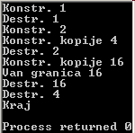
1.5 Prihvatanje izuzetaka
int IndexEx::count = 1;
int& Array::operator[](int i)
{
IndexEx ie;
if ( i < 0 || i >= n ) throw ie;
return a[i];
};
int main()
{
Array a(2);
try
{
a[1] = 1;
a[2] = 2;
}
catch(IndexEx ix)
{
cout << "Van granica " << ix.getId() << endl;
}
cout << "Kraj " << endl;
}

Slide 27
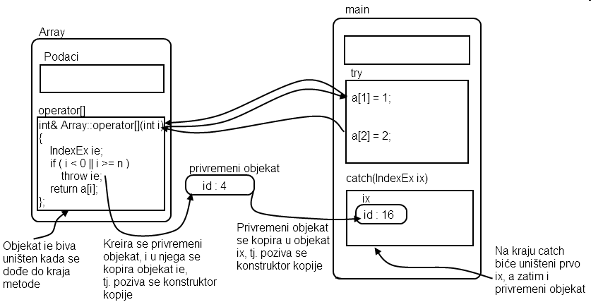
1.5 Prihvatanje izuzetaka

Slide 28
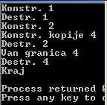
1.5 Prihvatanje izuzetaka
int& Array::operator[](int i)
{
IndexEx ie;
if ( i < 0 || i >= n )
throw ie;
return a[i];
};
int main()
{
Array a(2);
try
{
a[1] = 1;
a[2] = 2;
}
catch(IndexEx& ix)
{
cout << "Van granica " << ix.getId() << endl;
}
cout << "Kraj " << endl;
}

Slide 29
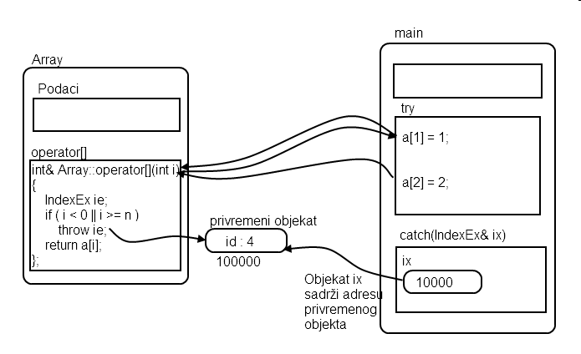
1.5 Prihvatanje izuzetaka

Slide 30
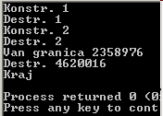
1.5 Prihvatanje izuzetaka
int& Array::operator[](int i)
{
IndexEx ie;
if ( i < 0 || i >= n )
throw &ie;
return a[i];
};
int main()
{
Array a(2);
try
{
a[1] = 1;
a[2] = 2;
}
catch(IndexEx* ix)
{
cout << "Van granica " << ix->getId() << endl;
delete ix;
}
cout << "Kraj " << endl;
}

Slide 31
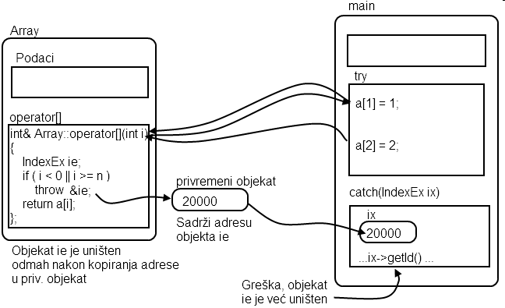
1.5 Prihvatanje izuzetaka

Slide 32

1.5 Prihvatanje izuzetaka
int& Array::operator[](int i)
{
if ( i < 0 || i >= n )
throw new IndexEx;
return a[i];
};
int main()
{
Array a(2);
try
{
a[1] = 1;
a[2] = 2;
}
catch(IndexEx* ix)
{
cout << "Van granica " << ix->getId() << endl;
delete ix;
}
cout << "Kraj " << endl;
}

Slide 33
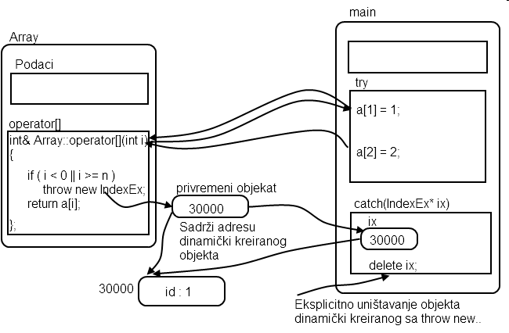
1.5 Prihvatanje izuzetaka

Slide 34
1.6 Specifikacija izuzetaka funkcije
U deklaraciji ili definiciji funkcija može da se navede spisak tipova izuzetaka koje funkcija izaziva
  Navođenje spiska tipova izuzetaka se postiže pomoću throw(niz_identifikatora_tipova) iza liste argumenata
Funkcija koja nema throw specifikaciju može izazvati bilo koji izuzetak
  U suprotnom može izazvati samo one izuzetke koji su navedeni u throw listi
Virtuelna metoda u izvedenoj klasi:
  ne sme da proširi listu izuzetaka iz throw() klauzule
  sme da suzi listu izuzetaka throw() klauzule

Slide 35

1.6 Specifikacija izuzetaka funkcije
int func1(int k) throw(int)
{
if (k > 1) throw 5;
if (k == 0) throw Complex(1.0, 1.0);
return k - 1;
}
int main()
{
try
{
cout << func1(2) << endl;
}
catch(int i)
{
cout << "int " << i;
}
try
{
cout << func1(0) << endl;
}
catch(Complex c)
{
cout << "Complex " << c;
}
}

Slide 36
1.7 Neprihvaćeni izuzeci
U slučaju kada dođe do izuzetka za koji ne postoji odgovarajući hendler poziva se sistemska funkcija void terminate();
Podrazumijevano ova funkcije poziva funkciju abort
  Kontrola biva vraćena operativnom sistemu
Ovo je moguće promijeniti pozivom funkcije set_terminate()
  Ovoj funkciji se predaje pokazivač na funkciju koja treba da bude pozvana umjesto abort
    Moguće je predati samo pokazivač na funkciju koja nema argumenata i povratni rezultat (void)
    Za povratak kontrole OS-u pozvati exit()
    Nema smisla izvršiti return naredbu

Slide 37
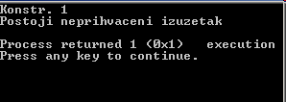
1.7 Neprihvaćeni izuzeci
int& Array::operator[](int i)
{
if ( i < 0 || i >= n )
throw new IndexEx();
return a[i];
};
void user_def_abort()
{
cout << "Postoji neprihvaceni izuzetak" << endl;
exit(1);
}
int main()
{
set_terminate(&user_def_abort);
Array a(2);
try
{
a[1] = 1;
a[2] = 2;
}
catch(int i)
{
cout << "Van granica " << endl;
}
cout << "Kraj " << endl;
}

Slide 38
1.8 Neočekivani izuzeci
U slučaju u toku izvršavanja funkcije dođe do izuzetka koji nije naznačen u spisku dozvoljenih izuzetaka funkcije poziva se funkcija void unexpected();
Podrazumijevano ova funkcije poziva funkciju terminate
  Kontrola biva vraćena operativnom sistemu
Ovo je moguće promijeniti pozivom funkcije set_unexpected()
  Ovoj funkciji se predaje pokazivač na funkciju koja treba da bude pozvana umjesto terminate
    Moguće je predati samo pokazivač na funkciju koja nema argumenata i povratni rezultat (void)
    Za povratak kontrole OS-u pozvati exit()
    Nema smisla izvršiti return naredbu

Slide 39

1.8 Neočekivani izuzeci
#include <stdlib.h>
int func1(int k) throw(int)
{
if (k > 1) throw 5;
if (k == 0) throw Complex(1.0, 1.0);
return k - 1;
}
void user_def_terminate()
{
cout << "Postoji neocekivani izuzetak" << endl;
exit(1);
}
int main()
{
set_unexpected(&user_def_terminate);
try
{
cout << func1(0) << endl;
}
catch(...)
{
}
}

Slide 40
1.8 Standardni izuzeci
Klasa exception je predak (korjena klasa) svih standardnih izuzetaka
  U zaglavlju <exception.h>
  Metode standardnih klasa i neki operatori prijavljuju izuzetke klasa izvedenih iz klase exception
    To znači da se bilo koji od ovih izuzetaka može prihvatiti sa catch(exception& e)
    Još jedna od prednosti polimorfizma
  Preporučljivo je da se i svi korisnički izuzeci budu izvedeni iz ove klase
Omogućeno je projetkovanje hijerarhije izuzetaka gdje se oni mogu obrađivati pojedinačno i u grupama

Slide 41
1.8 Standardni izuzeci
Interfejs klase
class exception {
public:
exception() throw();
exception(const exception &)throw();
exception& operator=(const exception &)throw();
virtual ~exception()throw();
virtual const char* what() const throw();
};
Ni jedna metoda ne smije da prijavi izuzetak
  Obezbijeđno putem deklaracije throw()
Metoda what vraća opis na tesktualni opis izuzetka

Slide 42

1.8 Standardni izuzeci
int main()
{
try
{
while(1)
{
int* niz = new int[100000];
}
}
catch(exception& e)
{
cout << "izuzetak "<< e.what();
}
}

Slide 43
1.8 Standardni izuzeci
class IndexEx : public exception
{
};
class UnderflowIndexEx : public IndexEx
{
public:
UnderflowIndexEx(){};
~UnderflowIndexEx()throw(){};
const char* what() const throw()
{return "UnderflowIndexEx";}
};
class OverflowIndexEx : public IndexEx
{
public:
OverflowIndexEx(){};
~OverflowIndexEx() throw() {};
const char* what() const throw()
{return "OverflowIndexEx";}
};

Slide 44

1.8 Standardni izuzeci
int main()
{
Array a(2);
try
{
a[0]=1;
a[1]=1;
a[2]=1;
}
catch(exception& e)
{
cout << "izuzetak "<< e.what();
}
}

Slide 45

1.8 Standardni izuzeci
int main()
{
Array a(2);
try
{
a[0]=1;
a[1]=1;
a[-1]=1;
}
catch(IndexEx& e)
{
cout << "izuzetak "<< e.what();
}
catch(exception& e)
{
cout << "ostali "<< e.what();
}
}

Slide 46

1.8 Standardni izuzeci
int main()
{
Array a(2);
try
{
a[0]=1;
a[1]=1;
a[2]=1;
}
catch(UnderflowIndexEx& e)
{
cout << "izuzetak under "<< e.what();
}
catch(OverflowIndexEx& e)
{
cout << "izuzetak over "<< e.what();
}
catch(IndexEx& e)
{
cout << "izuzetak "<< e.what();
}
catch(exception& e)
{
cout << "ostali "<< e.what();
}
}

